Slide 1
Εισαγωγή στην Κοινωνική Στατιστική με τη χρήση ΤΠΕ
6^{η} Ενότητα
Κανονική Κατανομή – Ασκήσεις

Slide 2
Περίγραμμα Ενότητας
Ασκήσεις εμπέδωσης Κανονικής Κατανομής
Μέτρα διασποράς & Εύρος
Τυπική απόκλιση
O κανόνας 68-95-99.7
Καταχρήσεις περιγραφικής

Slide 3
ΜΕΤΡΑ (ΔΕΙΚΤΕΣ) ΔΙΑΣΠΟΡΑΣ
Σε τι διαφέρουν οι δυο κατανομές;
1
2
Τα μέτρα κεντρικής τάσης (μέσος όρος, διάμεσος, δεσπόζουσα) δεν είναι αρκετά από μόνα τους για να περιγράψουν μια κατανομή.

Slide 4
ΠΑΡΑΔΕΙΓΜΑ
Ένας καθηγητής φυσικής έδωσε σε δύο τμήματα ενός φροντιστηρίου το ίδιο τεστ. Η επίδοση των μαθητών του κάθε τμήματος (όπως μετρήθηκε με τη χρήση 20βάθμιας κλίμακας) παρουσιάζεται στον παρακάτω πίνακα:
Τμήμα Α | Τμήμα Β
15 13 | 15 10
16 15 | 11 20
17 14 | 19 15
Ποιο από τα δύο τμήματα έχει καλύτερη επίδοση;
Δεσπόζουσα τιμή
Διάμεσος
Μέσος όρος

Slide 5
ΠΑΡΑΤΗΡΗΣΗ
Η δεσπόζουσα τιμή και για τα δύο τμήματα είναι η τιμή 15.
Η διάμεσος και στις δύο ομάδες είναι ίση με 15.
Ο μέσος όρος και των δύο τμημάτων είναι : 15.
Το τμήμα Β έχει περισσότερο διεσπαρμένες τιμές.
Παρατηρούνται, μεγαλύτερες αποκλίσεις από τον μέσο όρο σε σχέση με το τμήμα Α
Η διαφορά που παρατηρείται κανένα από τα μέτρα κεντρικής τάσης δεν μπορεί να την περιγράψει.

Slide 6
Εύρος (L)
Ισούται με τη διαφορά της ελάχιστης τιμής από τη μέγιστη τιμή μιας κατανομής (max – min).
Προσοχή: το εύρος είναι μια συγκεκριμένη τιμή και όχι το διάστημα μεταξύ δύο τιμών!
Παράδειγμα
Να βρεθεί το εύρος των παρατηρήσεων: 4,3,3,4,2,5,8,8,7,10,11,12
L = max – min = 12 – 2 = 10

Slide 7
Εύρος (L)
Ποιο είναι το βασικό μειονέκτημα του εύρους (L) ως δείκτη διασποράς;
Έτσι σε δύο κατανομές με την ίδια μέγιστη και ελάχιστη τιμή (άρα το ίδιο εύρος) μπορεί να έχουν πολύ διαφορετική διασπορά τιμών μεταξύ των δύο αυτών άκρων.
Κατανομή 1:
10 13 14 15 16 17 18 20 (L=10)
10 11 12 13 17 18 19 20 (L=10)
Κατανομή 2:

Slide 8
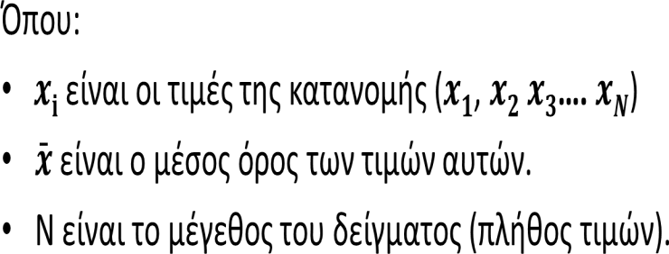
Τυπική απόκλιση (Τ.Α. ή S)
Είναι δείκτης διασποράς που λαμβάνει υπόψη του τις αποκλίσεις (αποστάσεις) όλων των τιμών μιας κατανομής από τον μέσο όρο.
Είναι ο πιο αντιπροσωπευτικός δείκτης διασποράς.
Υπολογίζεται με τον τύπο:

Slide 9
Στο παράδειγμα με το τεστ φυσικής, ας υπολογίσουμε την τυπική απόκλιση των βαθμών που πήραν οι μαθητές του τμήματος Α.
Τμήμα Α | Τμήμα Β
15 13 | 15 10
16 15 | 11 20
17 14 | 19 15

Slide 10
ΠΑΡΑΔΕΙΓΜΑ
Με τον ίδιο τρόπο βρίσκουμε ότι η τυπική απόκλιση των βαθμών του τμήματος Β ισούται με 3,70 μονάδες.
Άρα το τμήμα Β έχει σχεδόν τριπλάσια τυπική απόκλιση (s=3,70 μονάδες) σε σχέση με το τμήμα Α (s=1,29 μονάδες).
Άρα το Τμήμα Β είναι πολύ πιο ανομοιογενές σε ό,τι αφορά τις επιδόσεις των μαθητών στα μαθηματικά.
Προσοχή: Η τυπική απόκλιση εκφράζεται στην ίδια κλίμακα μέτρησης με τα δεδομένα που περιγράφει. Εάν μια μεταβλητή μετράει το βάρος σε κιλά, η τυπική απόκλιση των τιμών της θα εκφράζει κι αυτή βάρος σε κιλά, κ.ο.κ.

Slide 11
Άσκηση 1
Σε δείγμα 40 φοιτητών ο μέσος όρος και η τυπική απόκλιση στο μάθημα της "Στατιστικής" ήταν 5 και 3, αντίστοιχα, ενώ στο μάθημα της “Μεθοδολογίας" ήταν 7 και 3,5, αντίστοιχα.
Σε ποιο μάθημα οι βαθμοί παρουσιάζουν μεγαλύτερη ανομοιογένεια και γιατί;

Slide 12
Λύση
Μεγαλύτερη ανομοιογένεια παρουσιάζουν οι βαθμοί στο μάθημα της μεθοδολογίας καθώς η τυπική απόκλιση των βαθμών στο μάθημα αυτό είναι μεγαλύτερη από την αντίστοιχη στο μάθημα της στατιστικής (3,5 > 3).

Slide 13
Άσκηση 2
Μια ομάδα δεδομένων περιλαμβάνει μια τιμή x₁=1,4. Η τυπική απόκλιση για αυτά τα δεδομένα είναι s=0.
Μπορείτε να υπολογίσετε τον μέσο όρο των δεδομένων αυτών και να πείτε κάτι για τις υπόλοιπες τιμές της ομάδας;

Slide 14
Λύση
Εφόσον η τυπική απόκλιση είναι ίση με το 0, συμπεραίνουμε πως οι επιμέρους τιμές της κατανομής έχουν μηδενική απόκλιση από το μέσο όρο. Άρα ταυτίζονται με αυτόν. Εφόσον μία από τις τιμές ισούται με 1,4, τότε και ο μέσος όρος θα ισούται με 1,4 και όλες οι άλλες τιμές θα είναι 1,4.

Slide 15
ΤΥΠΙΚΗ ΑΠΟΚΛΙΣΗ ΠΛΗΘΥΣΜΟΥ
Στην περίπτωση που το δείγμα χρησιμοποιείται για τον υπολογισμό της τυπικής απόκλισης του συνολικού πληθυσμού, εφαρμόζουμε τον ίδιο τύπο με μια μικρή «διόρθωση» στον παρονομαστή (βάζουμε Ν-1 αντί και Ν). Αυτό μας επιτρέπει μια πιο ασφαλή εκτίμηση της τυπικής απόκλισης του πληθυσμού.

Slide 16
ΚΑΝΟΝΑΣ 68-95-99,7
σ
σ
2σ
2σ
3σ
3σ
x
μ-1σ
μ
μ+1σ
68,28%
μ-2σ
95,44%
μ+2σ
μ-3σ
99,73%
μ+3σ
Όταν ένας πληθυσμός έχει κανονική κατανομή τιμών σε μία μεταβλητή, το ποσοστό των ατόμων που περιλαμβάνονται μεταξύ του μέσου όρου (μ) και:
± 1 τυπικής απόκλισης είναι 68%
± 2 τυπικής απόκλισης είναι 95%
± 3 τυπικής απόκλισης είναι 99,7%
Ο μέσος όρος (μ) και η τυπική απόκλιση (σ) του πληθυσμού μπορούν να εκτιμηθούν με βάση τον μέσο όρο και την τυπική απόκλιση (s) ενός πιθανοτικού δείγματος και πάντα με πιθανότητα σφάλματος.

Slide 17
σ
σ
2σ
2σ
3σ
3σ
x
μ-1σ
μ
μ+1σ
68,28%
μ-2σ
95,44%
μ+2σ
μ-3σ
99,73%
μ+3σ
Μ.Ο. και +1 τυπικής απόκλισης;
Μ.Ο. και -1 τυπικής απόκλισης;
+1 και +2 τυπικών αποκλίσεων;
+2 και +3 τυπικών αποκλίσεων;
Τι ποσοστό τιμών βρίσκονται μεταξύ:

Slide 18
Άσκηση
Εάν οι βαθμοί όλων των φοιτητών στις εξετάσεις στατιστικής ακολουθούν κανονική
κατανομή με μέσο όρο 7 και τυπική απόκλιση 1, τι ποσοστό έχει γράψει:
Μεταξύ 6 και 8; 68% εφόσον [μ-1σ, μ+1σ] = [7-1, 7+1] = [6,8]
Μεταξύ 5 και 9; 95% εφόσον [μ-2σ, μ+2σ] = [7-2, 7+2] = [5,9]
Κάτω από 5; Ήδη γνωρίζουμε πως το 95% των φοιτητών έχει γράψει μεταξύ 5 και 9. Άρα απομένει το 5% των φοιτητών. Αυτοί θα έχουν γράψει είτε κάτω από 5 είτε πάνω από 9. Εφόσον η κατανομή είναι κανονική (δηλ. ιδανικά συμμετρική) αυτό σημαίνει πως οι μισοί από το 5% θα έχουν γράψει κάτω από 5 και οι άλλοι μισοί πάνω από 9. Άρα κάτω από 5 έχει γράψει το 2,5% των φοιτητών.
Πάνω από 9; Παρομοίως, πάνω από 9 έχει γράψει το υπόλοιπο 2,5% των φοιτητών.

Slide 19
Ακατάλληλες συγκρίσεις
Διαχρονικά ποσοστά μαθητών υποχρεωτικής εκπαίδευσης που υπήρξαν θύματα σχολικού εκφοβισμού στην Ελλάδα:
1990: 5%
2020: 30%
Αύξηση κατά 25%.
Αποδεχόμαστε αυτή τη σύγκριση και το σχετικό συμπέρασμα;

Slide 20
Ακατάλληλη (ή σκόπιμη) χρήση δεικτών
ΠΑΡΑΔΕΙΓΜΑ
Μεσίτης σε δήμο προς πελάτη: μέσος όρος εισοδήματος νοικοκυριών=30.000€
Δήμαρχος προς κυβέρνηση: δεσπόζουσα τιμή εισοδήματος νοικοκυριών=14.000€
Και οι δύο δείκτες είναι αληθινοί. Γιατί καθένας χρησιμοποιεί διαφορετικούς;
Στην πραγματικότητα, η κατανομή του εισοδήματος στον δήμο είναι θετικά ασύμμετρη: 2% των νοικοκυριών έχουν > 750.000€ εισόδημα και οι υπόλοιποι μεταξύ 10.000€ και 20.000€

Slide 21
Αγνόηση της διασποράς γύρω από το μέσο όρο
Π.χ. Σε διαφήμιση οδοντόκρεμας «40% μείωση, κατά μέσο όρο, της τερηδόνας»
Ποια είναι η τυπική απόκλιση; 40%, 35%, 30%, 20%, 10%;

Slide 22
Η ΕΝΝΟΙΑ ΤΩΝ ΤΥΠΙΚΩΝ ΤΙΜΩΝ
Ένα νεογέννητο αγόρι στην Ελλάδα έχει βάρος 4.200 γραμμάρια.
Κατά την γνώμη σας, είναι μεγάλο ή μικρό και γιατί;
Πώς καταλήξατε στην απάντηση σας;

Slide 23
Μια μεμονωμένη τιμή μιας κατανομής δεν μπορεί να ερμηνευτεί ανεξάρτητα από τις υπόλοιπες. Πρέπει να υπάρχει κάποιο σημείο αναφοράς. Το σημείο αναφοράς είναι συνήθως ο μέσος όρος (χρειάζεται όμως να γνωρίζουμε και την τυπική απόκλιση).

Slide 24
(τo 2 ονομάζεται τυπική τιμή z)

Slide 26
Βάσει του κανόνα 68 - 95 - 99,7:
Tο μωρό-αγόρι ανήκει στο 2,5% των μεγαλύτερων νεογέννητων μωρών της χώρας.
Ξεπερνά σε βάρος το 97,5% των συνομηλίκων του!
σ
σ
2,5%
2σ
2σ
2,5%
3σ
3σ
x
μ-1σ
μ
μ+1σ
68,28%
μ-2σ
95,44%
μ+2σ
μ-3σ
99,73%
μ+3σ

Slide 27
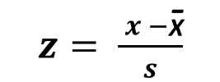

Slide 28
Μια τιμή πάνω από το μέσο όρο έχει θετική z τιμή.
Μια τιμή κάτω από το μέσο όρο έχει αρνητική z τιμή.

Slide 29
Άσκηση 1
Αν το βάρος ενός νεογέννητου αγοριού στην Ελλάδα είναι 2.800 γραμμάρια, ποια είναι η τυπική του τιμή;
Πόσες τυπικές αποκλίσεις απέχει από το μέσο όρο;
$$Z=\frac{X−μ}{σ}=\frac{2800−3400}{400}=\frac{−600}{400}=−1,5$$
Γνωρίζουμε ότι:
μ = 3.400γρ. & σ = 400γρ.
Η τυπική τιμή βάρους του μωρού είναι Z=-1,5 και είναι 1,5 τυπικές αποκλίσεις κάτω από το μέσο όρο. Αυτό το μωρό είναι μικρότερο από την πλειοψηφία των συνομηλίκων του.

Slide 30
Άσκηση 2
Αν το βάρος ενός νεογέννητου αγοριού έχει τυπική τιμή z = 3,2, βρείτε πόσα γραμμάρια είναι το βάρος αυτό.
Γνωρίζουμε ότι:
μ = 3.400γρ. & σ = 400γρ.
$$Z=\frac{X−μ}{σ}→z∗σ=x−μ→x=\left(z∗σ\right)+μ$$
Άρα το βάρος του μωρού είναι: x=(3,2*400)+3400=4680 γρ.

Slide 31
ΣΥΓΚΡΙΣΗ (ΜΗ ΑΜΕΣΑ ΣΥΓΚΡΙΣΙΜΩΝ) ΤΙΜΩΝ
Οποιαδήποτε συνεχής μεταβλητή, σε οποιαδήποτε κλίμακα, μπορεί να μετασχηματιστεί σε z-τιμή.
Με αυτόν τον τρόπο μπορούμε να συγκρίνουμε ανόμοια χαρακτηριστικά ή μεγέθη μεταξύ τους.

Slide 32
Άσκηση 3
Ας υποθέσουμε ότι δύο αδέρφια στην Ελλάδα έχουν ύψος:
Αγόρι 14 ετών: 160 εκ. & Κορίτσι 11 ετών: 150 εκ.
Ποιο θεωρείται ψηλότερο;
Χρειάζεται να ξέρουμε τους μέσους όρους και τι τυπικές αποκλίσεις των αντίστοιχων πληθυσμών στην Ελλάδα.

Slide 34
ΧΑΡΑΚΤΗΡΙΣΤΙΚΑ ΤΩΝ ΤΥΠΙΚΩΝ ΤΙΜΩΝ
Το σχήμα της κατανομής μιας ομάδας τιμών είναι ακριβώς ίδιο με το σχήμα της κατανομής των τυπικών τους τιμών.
Ο μέσος όρος των τυπικών τιμών μιας κατανομής είναι πάντοτε 0 και η τυπική απόκλιση τους είναι πάντοτε 1.
Οι τυπικές τιμές εκφράζονται σε αριθμούς χωρίς μονάδες (ίδιους για κάθε κατανομή) και μπορούν να συγκριθούν απευθείας.
Η συντριπτική πλειοψηφία των τυπικών τιμών κυμαίνονται από -4 έως 4 (ωστόσο μπορούν να ξεπερνούν αυτά τα άκρα).

Slide 35
Εύρεση Κανονικών Πιθανοτήτων
Μετατροπή τιμών x
σε τιμές z
(τυποποίηση κλίμακας)
μ = 18
σ = 5
μ = 0
σ = 1
18
18,6
X
0
0,12
Z
P(X < 18,6)
P(Z < 0,12)

Slide 36
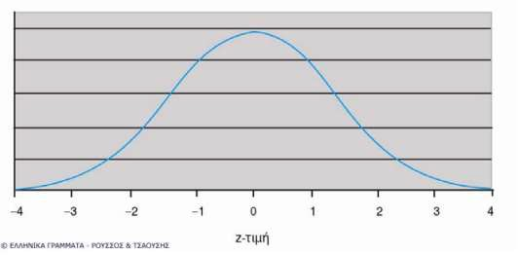
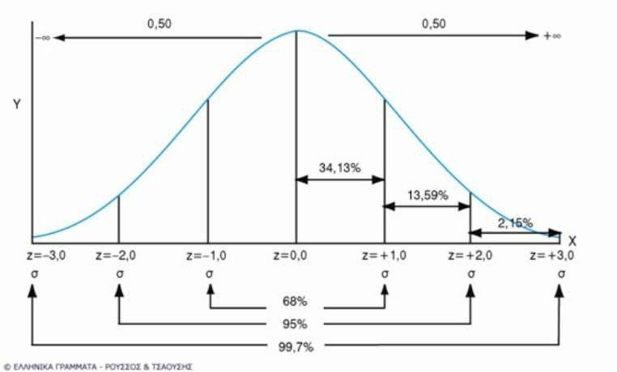
Η ΤΥΠΙΚΗ ΚΑΝΟΝΙΚΗ ΚΑΤΑΝΟΜΗ
Όταν μια κατανομή x τιμών είναι κανονική, τότε οι z-τιμές της θα έχουν και αυτές κανονική κατανομή. Η κατανομή αυτή ονομάζεται τυπική κανονική κατανομή και αναφέρεται ως Ν(0,1) (N=Normal).
Όπως σε κάθε κανονική κατανομή, έτσι και στην τυπική κανονική κατανομή ισχύει ο κανόνας 68-95-99,7

Slide 37
Χαρακτηριστικά της τυπικής κανονικής κατανομής
Ο μέσος όρος της ισούται με 0, η τυπική της απόκλιση με 1 και η ίδια καλύπτει μια περιοχή ίση με 1.
Δεσπόζουσα = Διάμεσος = Μέσος όρος.
Εκτείνεται συμμετρικά σε κάθε πλευρά του μέσου όρου (50% των τιμών βρίσκονται κάτω από το μέσο όρο και 50% πάνω από αυτόν).
Το σχήμα της έχει ρέουσα κλίση, με το πιο απότομο σημείο σε απόσταση μίας τυπικής απόκλισης εκατέρωθεν του μέσου όρου.
Σε απόσταση 3 τυπικών αποκλίσεων από τον μέσο όρο, η κλίση είναι σχεδόν οριζόντια, πολύ κοντά στο μηδέν.

Slide 38
Η καμπύλη είναι ασυμπτωματική ως προς τον οριζόντιο άξονα, δηλ. θεωρητικά δεν τον ακουμπά ποτέ (προεκτείνεται προς το άπειρο).
Το ποσοστό της περιοχής που περιλαμβάνεται µεταξύ του µέσου όρου και:
±1 τυπική απόκλιση είναι περίπου 0,68 ή 68%
±2 τυπικές αποκλίσεις είναι περίπου 0,95 ή 95%
±3 τυπικές αποκλίσεις είναι περίπου 0,997 ή 99,7%

Slide 39
ΠΟΣΟΣΤΟ ΤΙΜΩΝ ΠΑΝΩ Ή ΚΑΤΩ ΑΠΟ ΤΥΧΑΙΑ ΤΙΜΗ ΚΑΝΟΝΙΚΗΣ ΚΑΤΑΝΟΜΗΣ
Αν μετατρέψω την τιμή x μιας κανονικής κατανομής σε τυπική τιμή z, τότε μπορώ να βρω το ποσοστό των τιμών που βρίσκονται μεταξύ αυτής και του μέσου όρου με τη βοήθεια του Πίνακα Κρίσιμων Τιμών.

Slide 40
Τι ποσοστό τιμών βρίσκεται μεταξύ της τιμής z = 0,41 και μέσου όρου;
Τι ποσοστό τιμών βρίσκεται μεταξύ της τιμής z = -1,25 και μέσου όρου;
?
?
-3 -2,5 -2,0 -1,5 -1,0 -0,5 0
0,5 1,0 1,5 2,0 2,5 3,0
-1,25
0,41

Slide 41
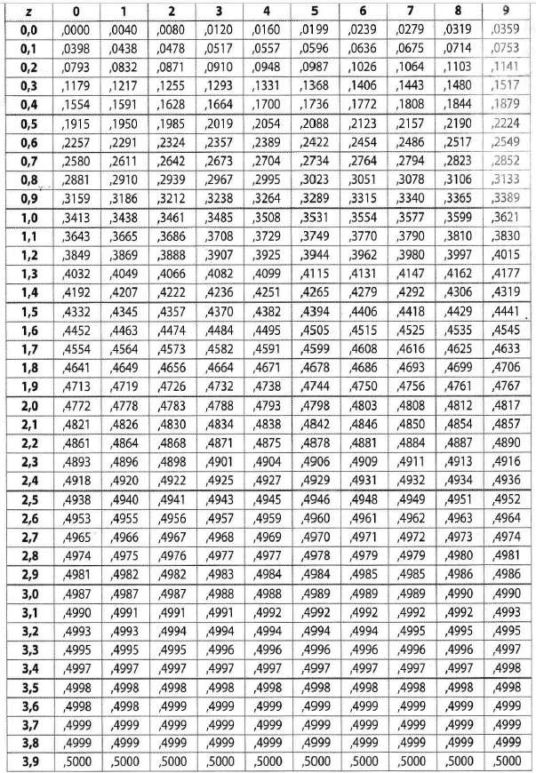
Πίνακας Κρίσιμων Τιμών τυπικής κανονικής
κατανομής
Παρουσιάζει το ποσοστό των τιμών μιας τυπικής κανονικής κατανομής που βρίσκονται
μεταξύ μιας z τιμής και του μέσου όρου (0).
Για τις τιμές 0,41 και -1,25 τα
ποσοστά αυτά είναι και 15,91% και 39,44%,
αντίστοιχα.

Slide 42
Τι ποσοστό τιμών βρίσκεται μεταξύ μέσου όρου και z=2,13;
Το 48,34% των τιμών.
Τι ποσοστό τιμών βρίσκεται μεταξύ μέσου όρου και z=2,53;
Το 49,43% των τιμών.
(Ο πίνακας χρησιμοποιείται με τον ίδιο
ακριβώς τρόπο τόσο για θετικές όσο και για
αρνητικές z τιμές)

Slide 43
Επειδή η κατανομή είναι συμμετρική, η περιοχή μεταξύ 0 και z = -2,13 θα είναι η ίδια με εκείνη μεταξύ 0 και z = + 2,13. Το ίδιο ισχύει για όλες τις αντίθετες μεταξύ τους τιμές z.
48,34%
48,34%
49,43%
-3 -2,5 -2,0 -1,5 -1,0 -0,5 0
0,5 1,0 1,5 2,0 2,5 3,0
1,09
-2,13
2,13
2,53

Slide 44
Άσκηση 4
Αν κάποιος φοιτητής σας πει ότι η τυπική τιμή της ηλικία του σε σχέση με αυτή των συμφοιτητών στο τμήμα όπου φοιτά είναι z=-1,35, τι συμπέρασμα μπορεί να εξαχθεί;
Η τιμή z μας δείχνει ότι η ηλικία του συγκεκριμένου φοιτητή βρίσκεται -1,35 τυπικές αποκλίσεις κάτω από το μέσο όρο της ηλικίας όλων των φοιτητών του τμήματος. Άρα είναι νεότερος από τους περισσότερους συμφοιτητές του
Ποιο είναι το ποσοστό των φοιτητών που είναι μεγαλύτεροι από αυτόν;
Θα πρέπει να βρεθεί πρώτα το ποσοστό φοιτητών που βρίσκονται μεταξύ της τιμής z=-1,35 και του μέσου όρου. Σύμφωνα με τον πίνακα κρίσιμων τιμών, το ποσοστό αυτό είναι 41,15%. Στην συνέχεια θα προσθέσουμε αυτό το ποσοστό φοιτητών που βρίσκονται πάνω από τον μέσο όρο (το οποίο ξέρουμε εξαρχής ότι είναι πάντα 50% σε μια κανονική κατανομή), οπότε έχουμε 41,15+50=91,15%. Άρα το 91,15 των φοιτητών είναι μεγαλύτεροι σε ηλικία από τον συγκεκριμένο φοιτητή.

Slide 45
41,15%
-3 -2,5 -2,0 -1,5 -1,0 -0,5 0
0,5 1,0 1,5 2,0 2,5 3,0
-1,35

Slide 46
-1,35

Slide 47
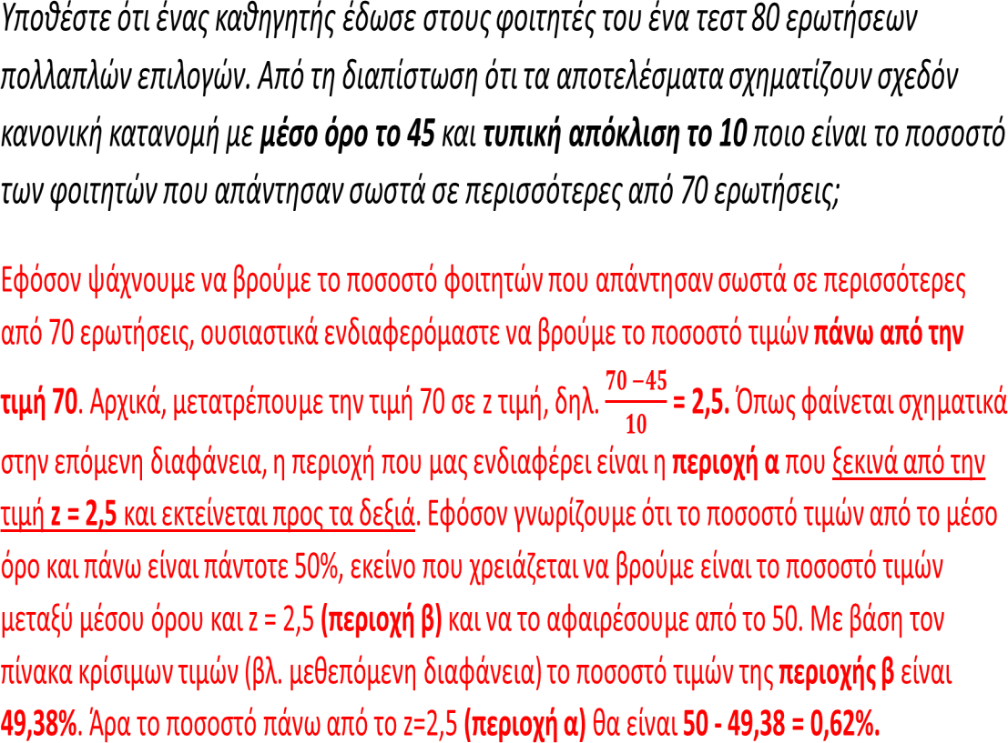
Άσκηση 5

Slide 48
50%
50%
α=50-β
α
β
-3 -2,5 -2,0 -1,5 -1,0 -0,5 0
0,5 1,0 1,5 2,0 2,5 3,0
2,5

Slide 49
2,5

Slide 50
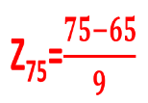
Άσκηση 6

Slide 51
50%
50%
α=γ-β
β
α
γ
-3 -2,5 -2,0 -1,5 -1,0 -0,5 0
0,5 1,0 1,5 2,0 2,5 3,0
0,55
1,11

Slide 52
0,55
1,11

Slide 53
Άσκηση 7
Στις τελικές εξετάσεις του μαθήματος «Μακροοικονομία 1» ενός τμήματος Οικονομικών Επιστημών, ο καθηγητής βαθμολόγησε τους σπουδαστές σε δεκαβάθμια κλίμακα. Ο μέσος όρος της βαθμολογίας ήταν 6 και η τυπική απόκλιση 1.
Τι ποσοστό σπουδαστών βαθμολογήθηκε με 9 και 10;
Τι ποσοστό σπουδαστών απέτυχαν στο μάθημα (δηλαδή βαθμολογήθηκαν κάτω από 5);

Slide 55
50%
50%
γ=50-δ
α=50-β
γ
δ
α
β
-3 -2,5 -2,0 -1,5 -1,0 -0,5 0
0,5 1,0 1,5 2,0 2,5 3,0
-1,0
3,0

Slide 56
-1,0
3,0

Slide 57
Άσκηση 8
Μια εταιρία ενδυμάτων θέλει να δώσει μπόνους σε όσους πωλητές ανήκουν στο ανώτερο 10% σε ό,τι αφορά το ύψος των πωλήσεων
που πέτυχαν το 2022. O μέσος όρος πωλήσεων των πωλητών ήταν
400.000 ευρώ και η τυπική απόκλιση 100.000 ευρώ. Τι ύψος πωλήσεων (και πάνω) πρέπει να έχει πετύχει ένας πωλητής για να πάρει το μπόνους;

Slide 59
50%
50%
40%
10%
-3 -2,5 -2,0 -1,5 -1,0 -0,5 0
0,5 1,0 1,5 2,0 2,5 3,0
Z=1,29

Slide 60
z=1,29

